Slide 1


主题：
虚拟串口的使用
XXX
SW1-1

Slide 2
主目录
1
如何安装？
目录
2
适用场合？
3
如何使用？

Slide 3
1
  虚拟串口的安装和破解
  串口助手的安装

Slide 4
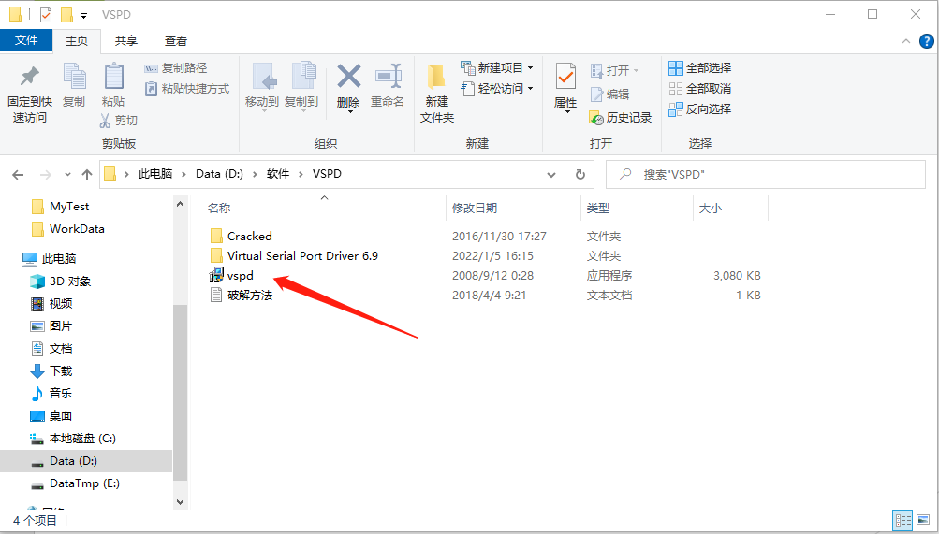
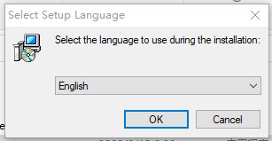
虚拟串口安装
1.解压，并且运行vspd.exe程序
2.选择语言

Slide 5
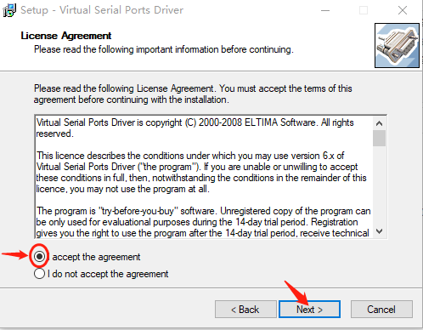
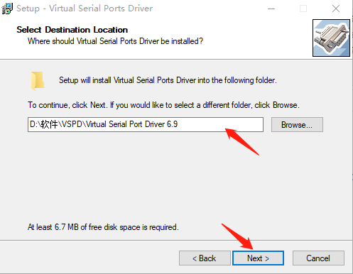
虚拟串口安装
3.接收协议，选择下一步
4.自选安装目录，然后点击下一步

Slide 6
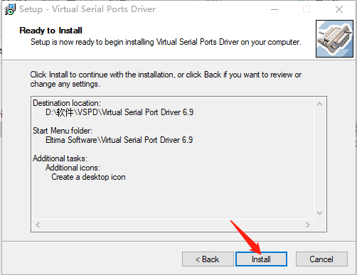
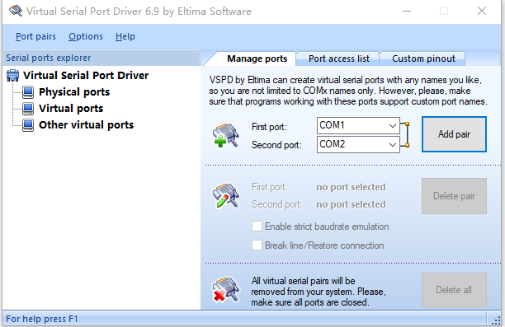
虚拟串口安装
5.点击下一步，下一步，然后点击Install即可，等待若干时间，点击Finish。
6.点击ok，跳出以下界面即完成安装。等待破解。

Slide 7
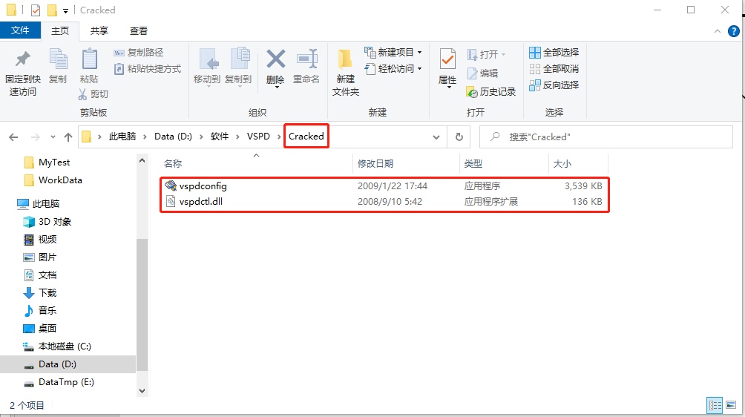
虚拟串口破解
1.关闭安装后显示的界面
2.找到解压文件中的文件夹Cracked下的两个文件，复制

Slide 8
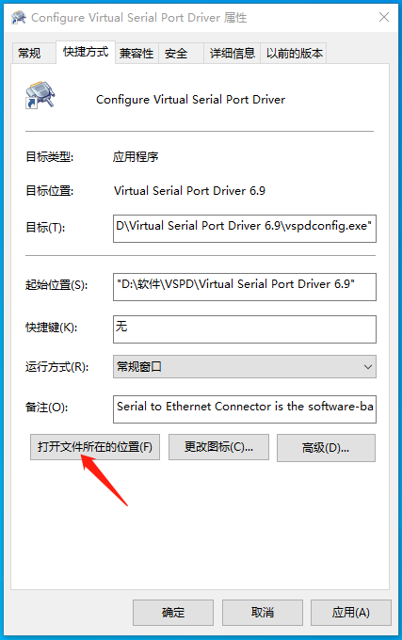
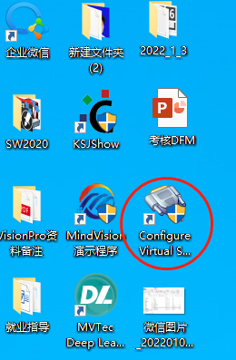
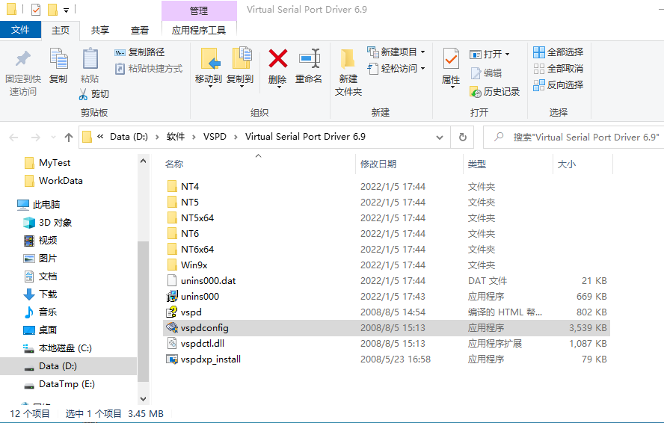
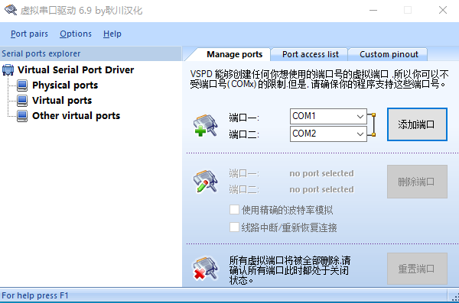
虚拟串口破解
3.进入桌面，找到此软件的快捷方式，鼠标右击，点击属
性选项
4.进入所在文件夹，在空白处进行粘贴，覆盖原始两个文
件即可，再次运行，就完成了汉化破解。

Slide 9

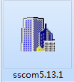
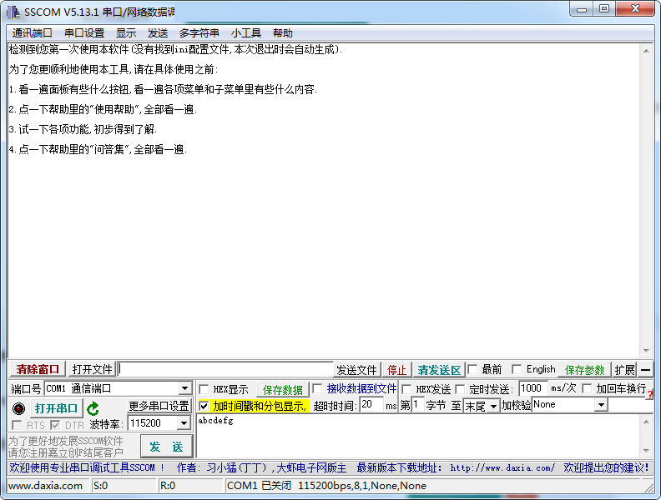
串口助手安装
1.在华军软件园将串口调试助手下载下来，得到一个软件压缩包。
网址：https://www.onlinedown.net/soft/90726.htm
2.接着将软件压缩包解压，得到其中的sscom5.13.1.exe。
3.最后双击打开sscom5.13.1.exe，就可以使用了。

Slide 10
2
  背 景
  适 用 场 景

Slide 11
背景
虚拟串口一般用来调试PC上位机软件和串口的通讯，假设我们需要开发一个串口助手的小工具，如果使用单片机的串口来实际调试，那么我们至少还需要一个USB转串口，这样才能让单片机和电脑串口通讯，接着我们还需要在单片机上运行程序和串口相关的程序，以便我们知道数据传输的状态，这无疑加大的开发的难度。而虚拟串口则不需要考虑这些问题，它可以在mcu中直接虚拟一个串口，这样我们就可以使用串口助手直接查看该串口数据的收发情况，对于调试串口助手上位机非常有帮助。

Slide 12
适用场景
场景一：
创建一个虚拟串口对，进行两个串口之间的数据发送
场景二：
创建一个虚拟串口对，连接一个串口，打开串口助手，用我们开发的软件进行通讯连接，从而进行测试我们的软件。
总结：
一般情形下，我们更多的是在没有下位机的情形下，使用虚拟串口进行测试我们的上位机软件。

Slide 13
3
  虚拟串口的使用
  串口助手的使用
  通讯--收发数据

Slide 14
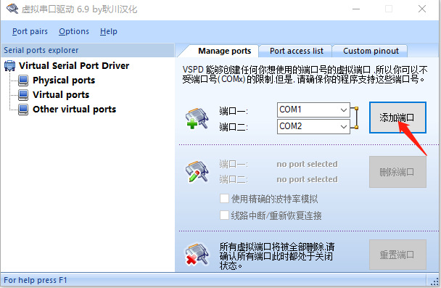
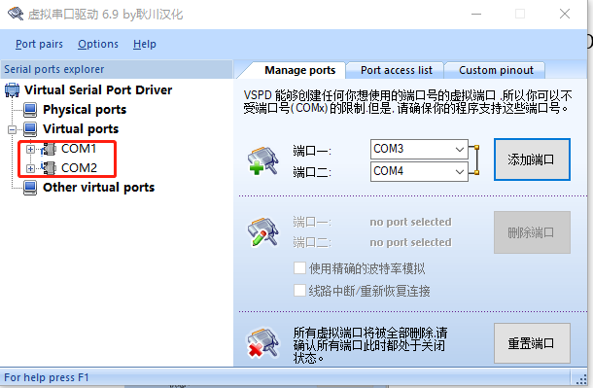
虚拟串口使用
1.双击虚拟串口运行程序
2.创建虚拟串口对,就会发现virtual ports处多了一对虚拟串口对
当然，你也可以继续增加多对虚拟端口对，也可以进行删除，或者自定义串口对中的端口号进行创建端口对。

Slide 15
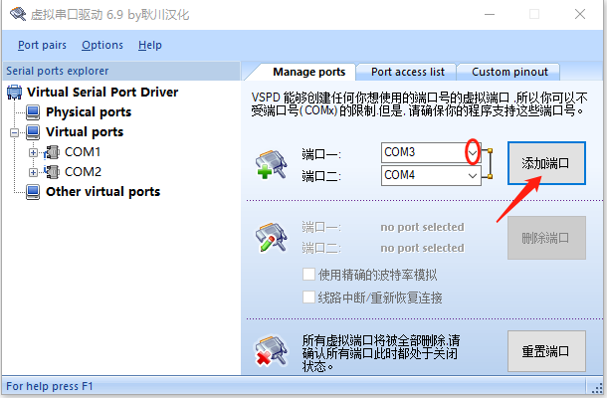
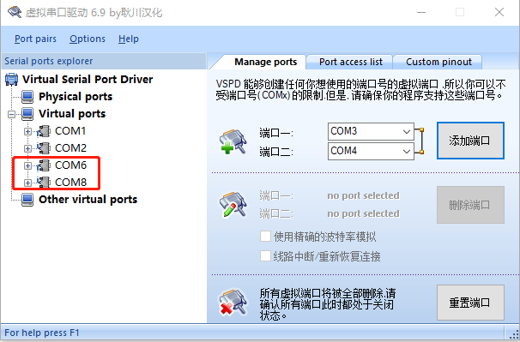
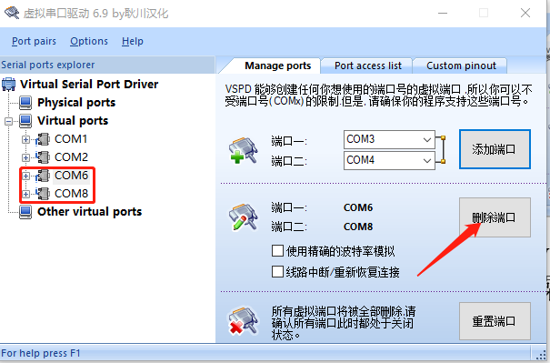
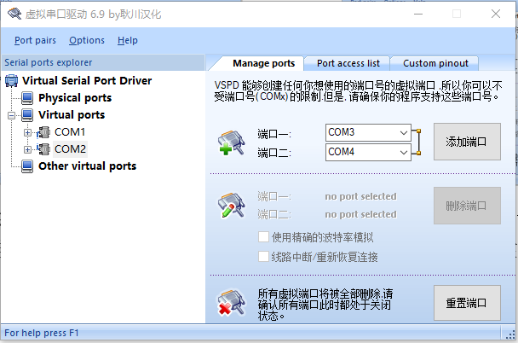
虚拟串口使用
3.自定义端口号的串口对创建方法如下：先点击红色圈处下拉框进行端口号的选择，最后选择添加端口，就完成创建了
4.删除不想要的端口对方法如下：先在virtual ports选取一对串口对，然后选择删除端口即完成操作。

Slide 16
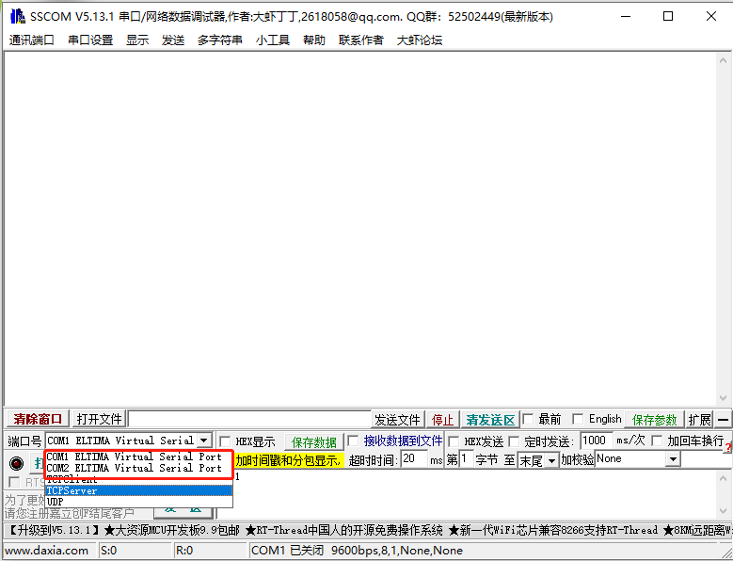
串口助手使用
1.双击串口助手的exe运行程序
2.如果你已经通过虚拟串口软件创建了虚拟串口对，你就会在此处发现多了两个端口号

Slide 17
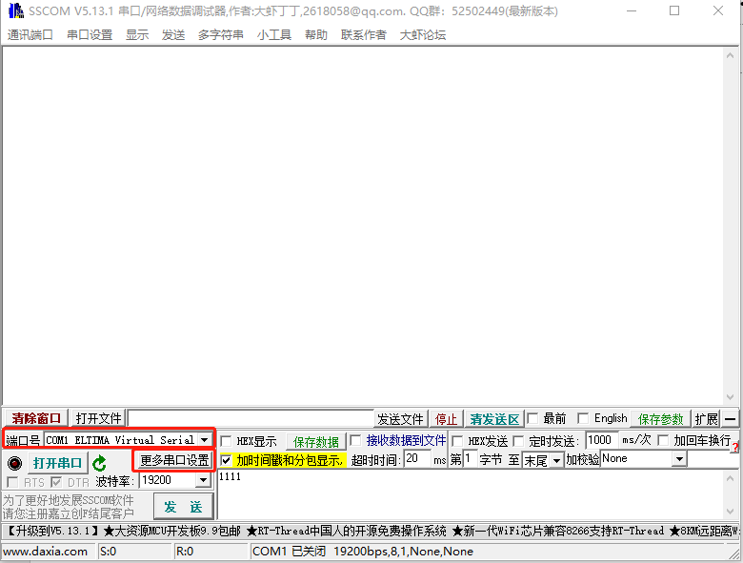
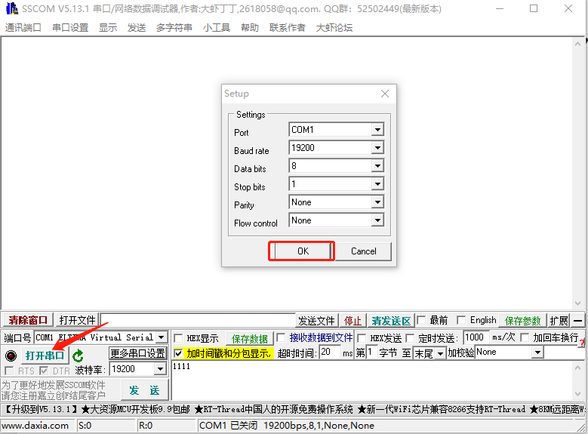
串口助手使用
3.然后开始选择其中一个端口号，并且点击更多串口设置进行设置相应的参数，例如波特率、数据位、校验位等
4.点击ok，进行打开串口

Slide 18
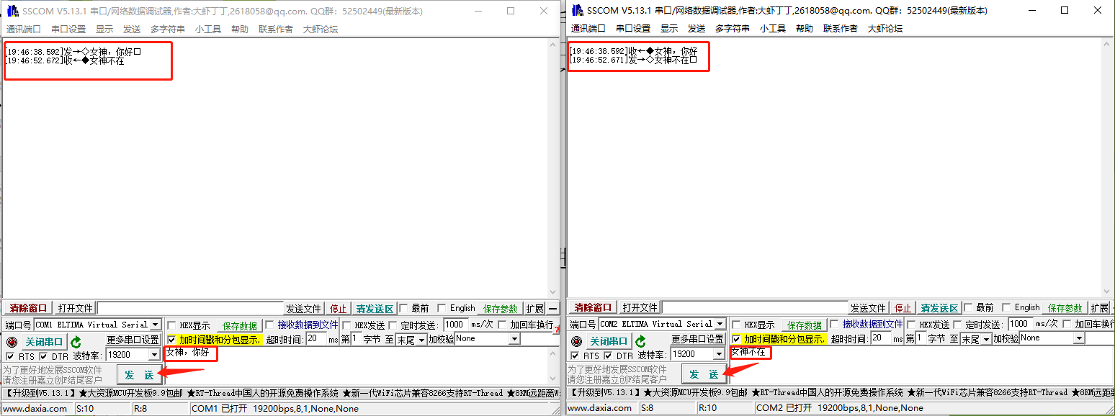
串口助手使用
5.在打开一个串口助手exe运行程序，然后进行步骤3和4的操作，注意端口号要选择虚拟串口对的另外一个端口号，这样实现了串口的连接。
6.接下来我们就可以进行两个串口的互相收发数据了。在发送区进行编辑内容后点击发送，另外一个串口就收到了数据，当然你还可以根据实际需要进行文本格式发送等。

Slide 19
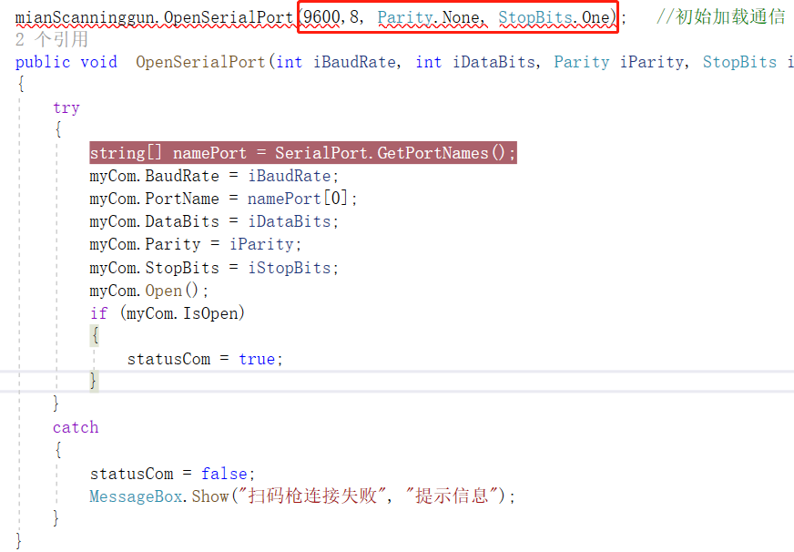
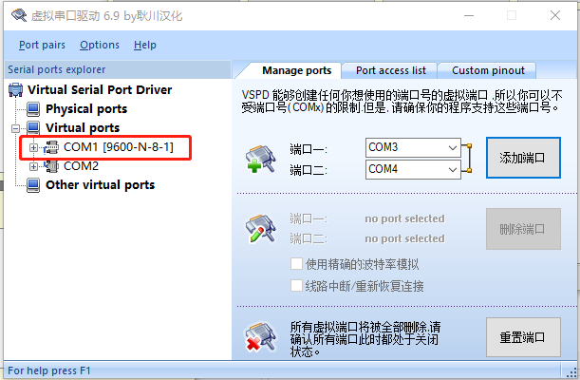
通讯-收发数据
上面演示了两个虚拟对的通讯使用，当然那种不切合实际，我们实际更多的是要进行上位机测试，接下来我们进行演示场景二。
1.打开虚拟串口，进行创建虚拟端口对，这里我以COM1和COM2为例。
2.打开你的上位机软件，并在上位机中设置好参数，记得端口号一定要选择虚拟的端口对中的其中一个，运行上位机，如果连接成功，就会发现虚拟串口中出现你设置的参数。

Slide 20
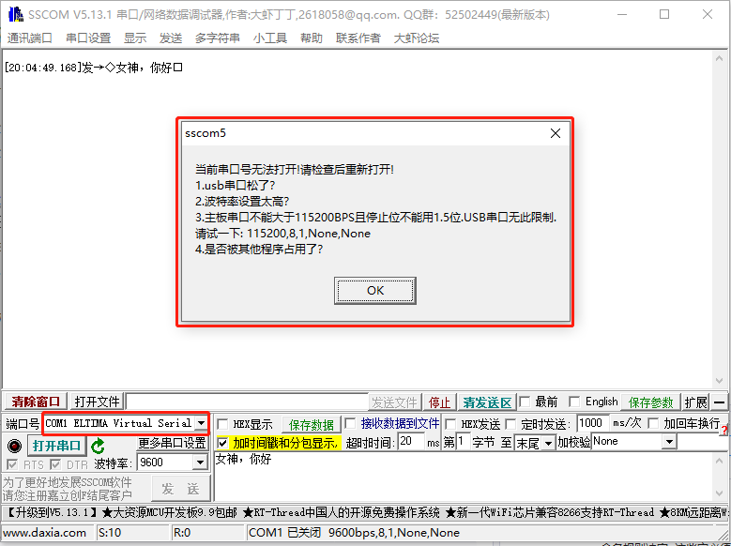
通讯-收发数据
3.然后打开串口助手，进行另外一个端口号的打开，此时波特率那些参数要和上位机中一致，这样就完成了通讯连接
注意：如果你使用上位机已经占用的端口号进行打开串口会进行报错，或者参数设置不一样也可能会造成报错

Slide 21
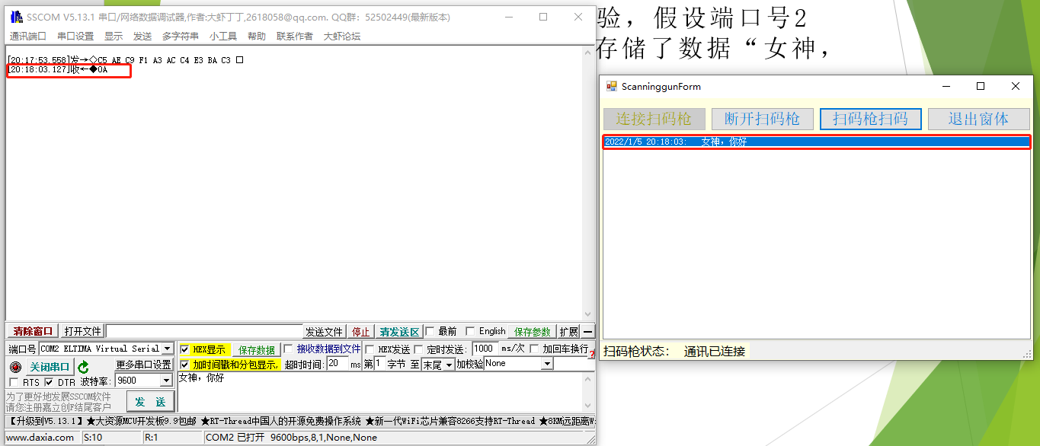
通讯-收发数据
4.此时我进行一个扫码枪模拟实验，假设端口号2（扫码枪）中已经接受触发并且存储了数据“女神，你好”。
5.然后上位机发送数据“0x0A”,进行发送数据，要求扫码枪返还数据。如果上位机收到了信息就说明完成通讯

